Slide 1

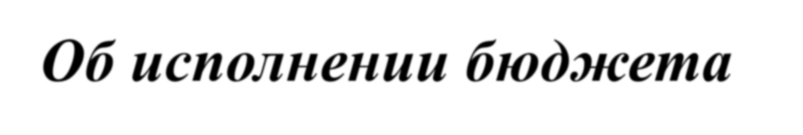

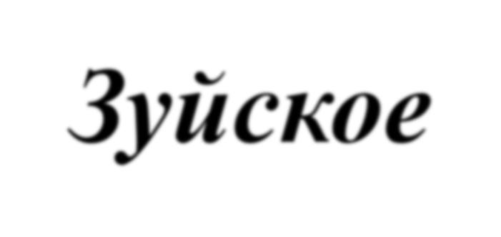

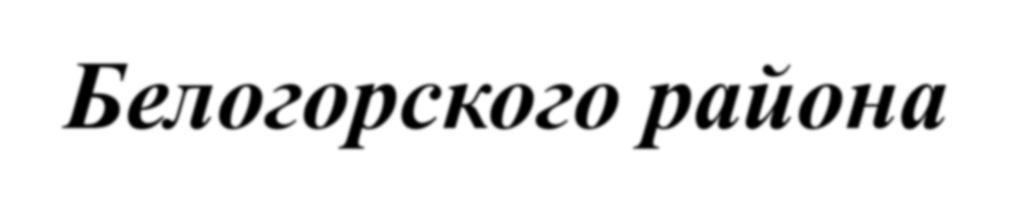

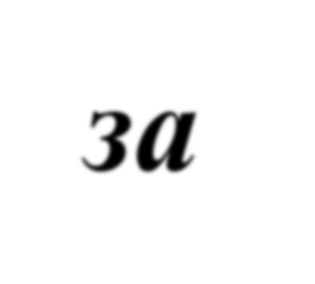
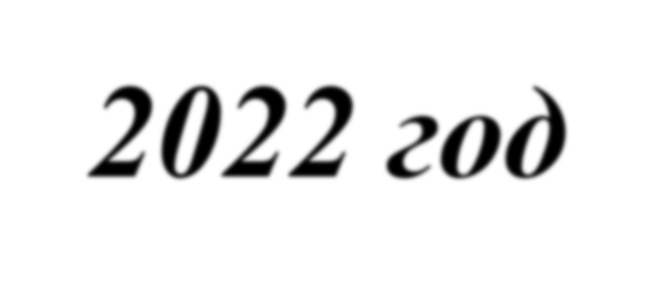
ОТЧЕТ
Об исполнении бюджета муниципального образования Зуйское сельское поселение
Белогорского района Республики Крым
за 2025 год
Докладчик: заведующий сектором по вопросам
финансов и бухгалтерского учета Шупикова А.О.

Slide 2
ПОНЯТИЕ БЮДЖЕТА
Бюджет – это форма образования и расходования фонда денежных средств в расчете на финансовый год, предназначенных для финансового обеспечения задач и функций, отнесенных к предметам ведения местного самоуправления, путём исполнения расходных обязательств муниципального образования.
Составные части бюджета – доходы и расходы

Slide 3
РАСХОДЫ
ДОХОДЫ
Доходная часть -
бюджета
формируется за счет налогов, которые выплачивают
физические и
юридические лица, а также поступлений МБТ (межбюджетных трансфертов).
Расходная часть бюджета – это выплачиваемые из бюджета денежные
средства, за
исключением средств, являющихся
В соответствии с Бюджетным
Кодексом Российской
Федерации источниками финансирования дефицита бюджета.

Slide 4

Основные показатели исполнения бюджета поселения за
2025 год
Доходная часть бюджета тыс. руб.
Наименование показателя |  | Утвержденный план на 2025 год | Фактическое исполнение на 01.01.2026 год | % исполнения
Общий объем доходов, всего: |  | 62 889,15 | 68 103,68 | 108,0%
в т.ч. налоговые и неналоговые доходы |  | 38 799,87 | 44 014,41 | 113,0%
в т.ч. безвозмездные поступления |  | 24 089,28 | 24 089,28 | 100%
Расходная часть бюджета тыс. руб.
Наименование показателя | Утвержденный план на 2025 год |  | Фактическое исполнение на 01.01.2026 год | % исполнения
Общий объѐм расходов, всего | 80 708,54 |  | 80 616,70 | 99,8 %
в т. ч. за счет собственных средств | 56 619,26 |  | 56 527,42 | 99,8 %
Дефицит(-) Профицит(+) | 17819,39 |  | 12513,02
4

Slide 5



СТРУКТУРА ДОХОДОВ БЮДЖЕТА ЗУЙСКОГО СЕЛЬСКОГО ПОСЕЛЕНИЯ ЗА 2025 год
тыс.рублей
ВСЕГО ДОХОДОВ 62 889,15
68 103,68
-5 214,53 | 108,0%
Безвозмездные
поступления
24 089,28
Налоговые и неналоговые доходы 38 799,87
44 014,41
-5 214,53 | 108,0%
24 089,28
0,00 100%
04
УДЕЛЬНЫЙ ВЕС
35,4 %
УДЕЛЬНЫЙ ВЕС
64,6%
План
Фактическое исполнение
Отклонение от плана
% исполнения

Slide 6
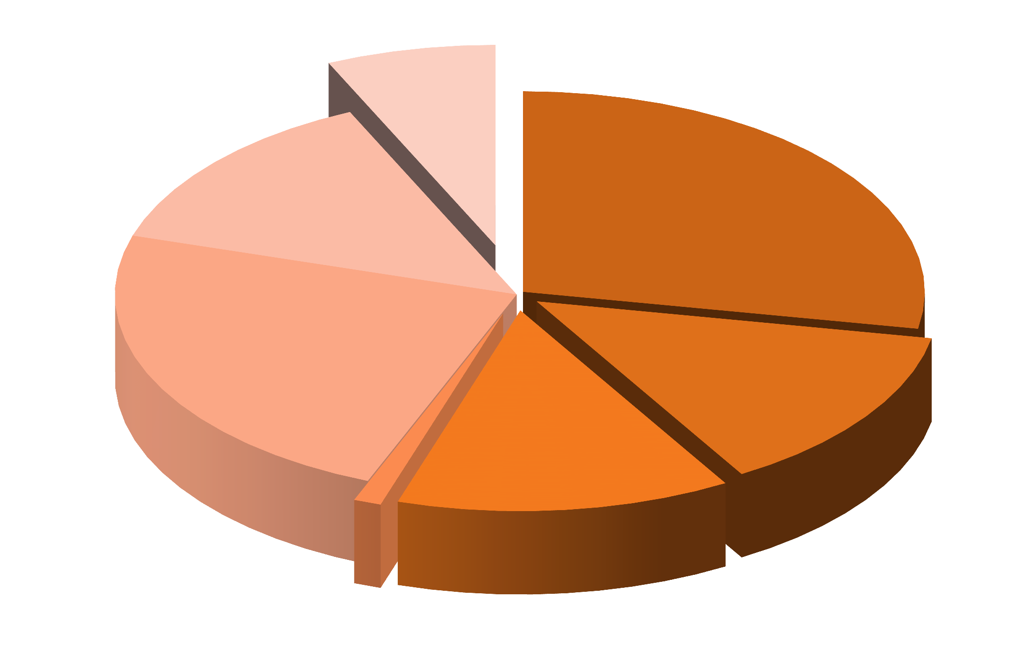
Структура налоговых и неналоговых доходов бюджета Зуйского
сельского поселения в 2025 году
Прочие неналоговые доходы
(размещение
НТО)- 4 994,3
7%
Налог на имущество 7 932,9
11,6%
Аренда земли – 8 545,9
12,5%
Земельный
налог -7 598,77
11%
НДФЛ-7 511,16
11%
Доходы от продажи земли – 5 494,8
8%
Доходы от сдачи иущества в аренду-1 190,9 1,7%
6

Slide 7
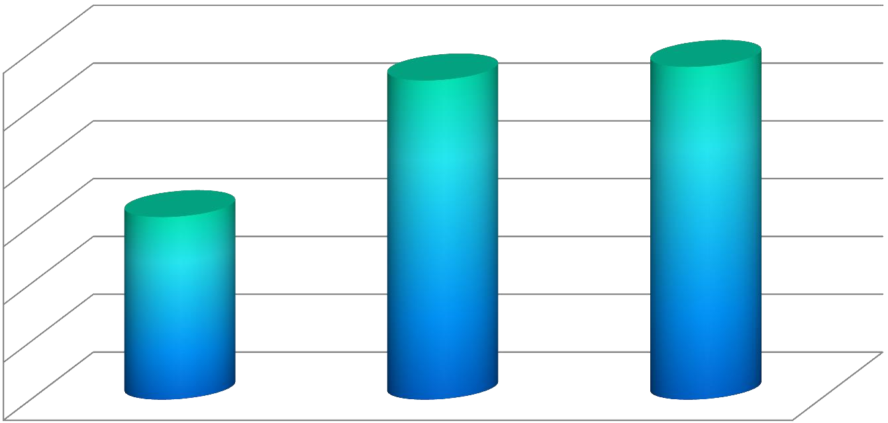
Динамика собственных доходов бюджета Зуйского сельского поселения Белогорского района Республики Крым
тыс. руб.
28 781,42
27 606,60
30 000,00
25 000,00
20 000,00
15 000,00
10 000,00
5 000,00
0,00
15 777,70
2023
2024
2025
7

Slide 8




СТРУКТУРА БЕЗВОЗМЕЗДНЫХ ПОСТУПЛЕНИЙ В БЮДЖЕТ ЗУЙСКОГО СЕЛЬСКОГО ПОСЕЛЕНИЯ БЕЛОГОРСКОГО РАЙОНА РЕСПУБЛИКИ КРЫМ ЗА 2022 год
Прочие субсидии бюджетам сельских поселений (на приобретение
специализированной техники для надлежащего состояния и благоустройство
территории муниципального
образования) -7 492,5 тыс. руб.
Прочие субсидии бюджетам сельских поселений (на
софинансирование реализации проектов инициативного бюджетирования в Республике Крым) -3 600,0 тыс. руб.
Дотации бюджетам бюджетной системы РФ-
4 562,69 тыс. руб.
Межбюджетные трансферты, предаваемые бюджетам сельских
поселений из бюджетов муниципальных о районов на
осуществление части полномочий по решению вопросов местного значения в соответствии с заключенными
соглашениями -3 414,36 тыс. руб.
Прочие безвозмездные поступления в
бюджеты сельских поселений- 611,0 тыс. руб.
Субвенции бюджетам сельских поселений на
осуществление первичного воинского учета на территориях, где
отсутствуют военные
комиссариаты – 255,5 тыс. руб.
Субвенции бюджетам сельских поселений на выполнение передаваемых полномочий субъектов
РФ-
4 ,8 тыс. руб.
Прочие межбюджетные трансферты,
передаваемые бюджетам сельских поселений (на содержание автомобильных дорог общего пользования местного значения за счет
средств дорожного фонда Республики Крым в рамках реализации Государственной
программы Республики Крым «Развитие дорожного хозяйства Республики Крым)-8 618,70 тыс.руб.

Slide 9





ОСНОВНЫЕ ХАРАКТЕРИСТИКИ РАСХОДОВ
МЕСТНОГО БЮДЖЕТА за 2025 год
тыс.рублей
90 000
80 616,7
80 708,5
80 000
70 000
60 000
56 659,1
50 000
40 000
30 000
0
Первоначальный план
Уточненный план
Кассовое исполнение

Slide 10
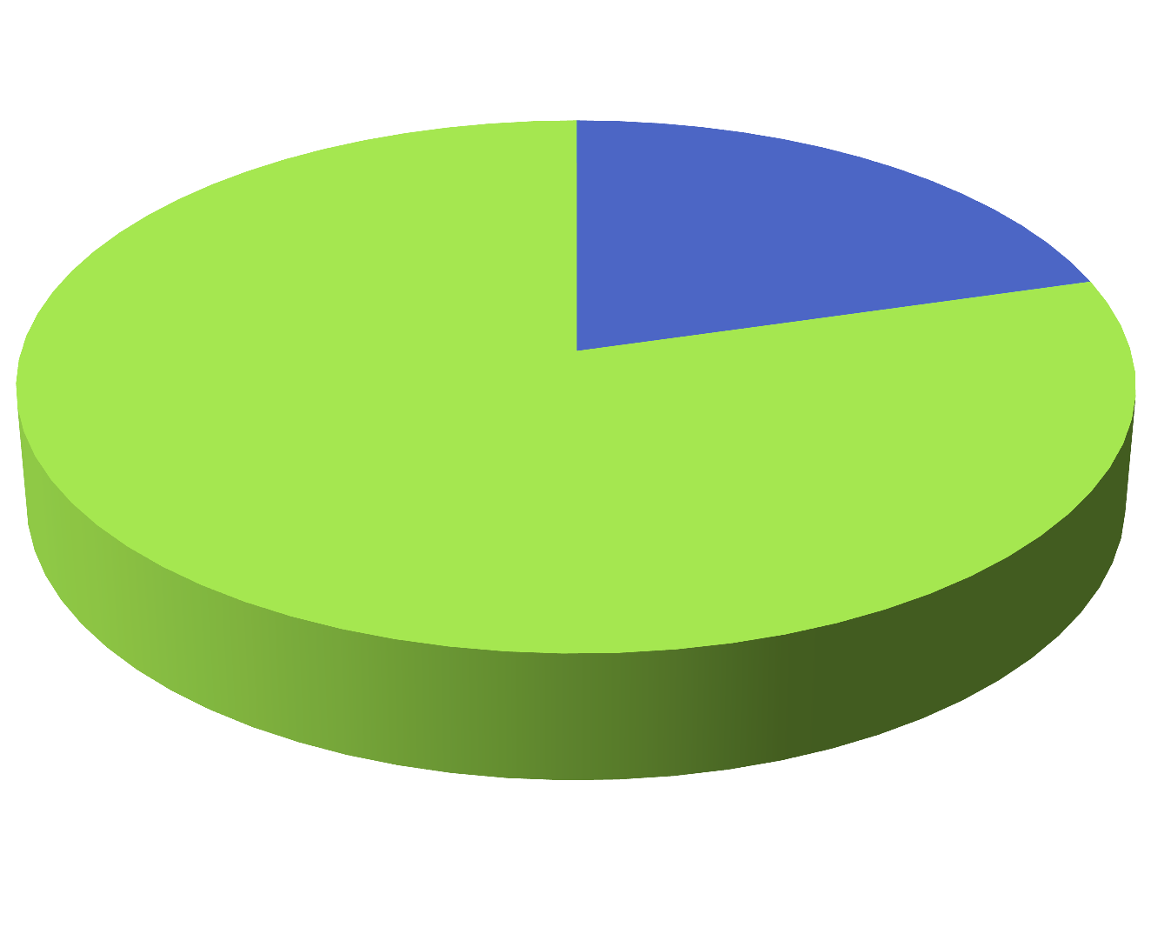
Структура расходов бюджета Зуйского сельского
поселения в 2022 году
тыс.руб
Общегосударственные расходы - 10 126,34
тыс.руб. (16,3%)
Национальная экономика-
12 515,07 тыс.руб. (20,1%)
Жилищно-коммунальное хозяйство - 39 101,64
тыс.руб. (62,8%)
Национальная оборон - 255,5 тыс.руб.
10

Slide 11








Программа «Повышение эффективности местного самоуправления в муниципальном образовании Зуйское сельское
*
Программа
«Благоустройство территории Зуйского сельского поселения Белогорского района Республики Крым» - 38 694,35 тыс. руб.
поселение Белогорского района Республики Крым» -
5 723,80 тыс. руб.
Программа»
Социальна поддержка лиц, замещавших муниципальные должности в муниципальных служащих администрации
Зуйского сельского поселения
Белогорского района РК»- 37,02 тыс. руб.
Программа « Управление имуществом Зуйского сельского поселения Белогорского района Республики Крым» -
1 574,42 тыс. руб.
.Программа «Проведение мероприятий общественной значимости на
территории Зуйское сельское поселение Белогорского района РК»
-162,98 тыс. руб.
Программа «Учреждение по обеспечению деятельности органов местного
самоуправления Зуйское
сельское поселение
Белогорского района РК» 3 669,32 тыс. руб.
Программа «Дорожное хозяйство» (дорожные фонды)-
12 033,06 тыс. руб.

Slide 12
Иные межбюджетные трансферты на
осуществление части переданных полномочий по
осуществлению внешнего
муниципального финансового контроля-40,1 тыс. руб.
Уплата членских взносов-20,00 тыс. руб.
Иные межбюджетные трансферты бюджету муниципального образования Белогорский район Республики Крым на осуществление части переданных полномочий по решению вопросов местного значения в соответствии с заключенными соглашениями в сфере культуры- 681,2
Расходы на осуществление
переданных органам
местного самоуправления отдельных
государственных
полномочий -4,8 тыс. руб.

Slide 13





79 777,04
тыс. руб
98,8 %
931,46
тыс.руб
1,2%
Программные расходы
Непрограммные расходы

Slide 14
Благодарю за внимание!

